Slide 1

小组成员：

Slide 2
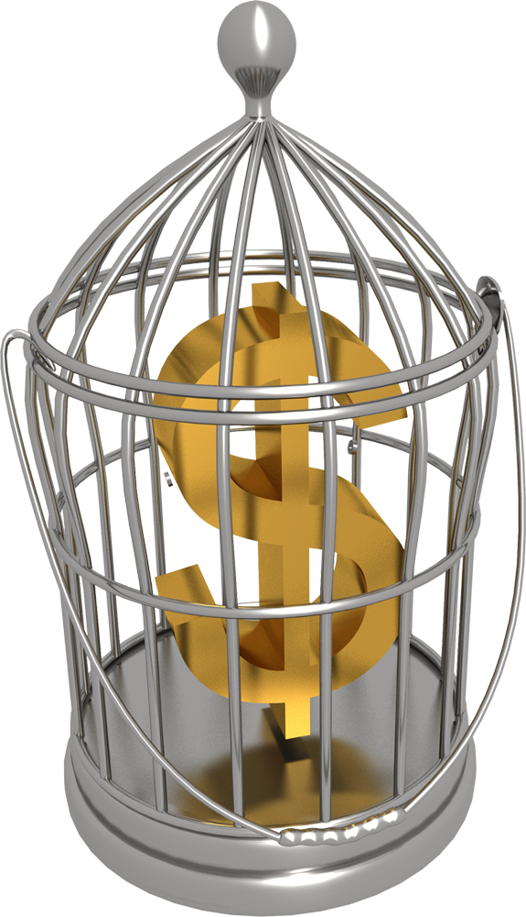
G外高桥简介
·证券代码：600648
证券简称：Ｇ外高桥
公司名：上海外高桥保税区开发股份有限公司
上市地：上海
上市日期：1993-05-04

Slide 3
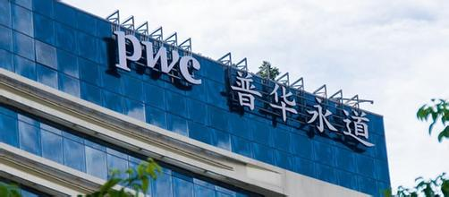
普华永道简介
普华永道是全球四大会计师事务所之一，但这实力强大的企业，在二十世纪因外高桥案件曾陷入一场法律风波。
普华永道是世界上最大的专业服务机构，在全球142个国家及地区拥有125,000余名员工。目前在中国北京、上海、广州、深圳、大连、重庆、西安、天津及苏州设有办事机构，共有三千余名员工。

Slide 4
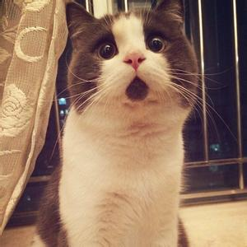
普华永道被G外高桥索赔两亿元
2006年5月11日，上海外高桥保税区开发股份公司（股票代码600648，简称G外高桥）对外发布公告称，公司已经于5月9日向中国国际经济贸易仲裁委员会上海分会提起仲裁，公司以普华永道中天会计师事务所在2003年度和2004年度对G外高桥的年度审计中，未保持应有的职业谨慎、未实施有效的审计程序，即出具无保留意见的审计报告，使该公司蒙受巨额经济损失为由，要求普华永道返还全部审计费用170万元，并赔偿申请人的全部经济损失共2亿元，且承担全部仲裁费和律师费。

Slide 5
此事一公布，立即引起财经媒体和会计师职业界的广泛关
注，由于由公司直接对会计师事务所提出的诉讼案例即使
在国外也较为罕见，同时诉讼的金额十分惊人，达到审计
收费的100多倍，所以此案的最终结果对我国会计师事务所
的未来业务发展和审计风险回避等问题可能产生重大影响。

Slide 6

一、事件回顾

Slide 7
G外高桥是沪市老牌上市公司，曾和同为地产股的浦东金桥、陆家嘴一起被并成为两桥一嘴，在1990年代的沪市曾经风光无限，但近年来由于种种原因业绩下滑，股价不振。公司在2003年解聘了原会计师事务所，改聘普华永道，普华永道在被聘用两年后，又于2005年的股东大会上以收费过高为由被解聘(审计费用：2003年为80万元，2004年90万元，2005年普华永道提出的费用是120万元)。

Slide 8
G外高桥在2005年6月发现存放在一家证券公司营业部的2．04亿保证金只剩下8万元，在报案并由公安机关介入后查明，一名掌管公司证券投资类项目的财务经理助理伙同证券公司营业部总经理把资金挪用给一客户炒股并转移给其经营的公司，造成大量亏损，绝大部分资金可能已经无法追回。第一笔资金挪用发生在2002年4月，当时，G外高桥在证券公司账户上的账面资金有8000余万元，由于挪用未被及时发现，G外高桥于2004年在这个账户上的保证金增加到2亿以上，另据披露，公司在2005年12月23日以没有支付对价的形式取得了开麦拉传媒90％的股权(其余10％被G外高桥的控股股东获得)，据称原因是公司的一部分被挪用资金流入了开麦拉传媒，开麦拉传媒的净资产是3017万元，也就是说，公司收回了大约2700多万元的账面资产。

Slide 9
普华永道在2003年和2004年都对G外高桥出具了无保留的审计意见，现在看来，审计意见书失实，更为严重的是，两次对G外高桥的此笔保证金进行审计时，审计人员都没有按照正常的审计程序控制函证过程，而是把函证信交给挪用资金的参与者即G外高桥的财务经理助理全权处理。正是因为函证过程中的失误，G外高桥认为普华永道应对公司的损失负责。在2005年8月，G外高桥的律师发出律师函，要求对G外高桥的损失赔偿事宜进行谈判，在同年9月的回复函中，普华永道断然否认了其对G外高桥损失的责任，并拒绝就赔偿事宜进行协商。双方再无沟通，此后，G外高桥依据审计合同中的约定选择了仲裁的方式，向中国国际经济贸易仲裁委员会上海分会提请仲裁。

Slide 10

二、事件缘由
保证金被挪用

Slide 11
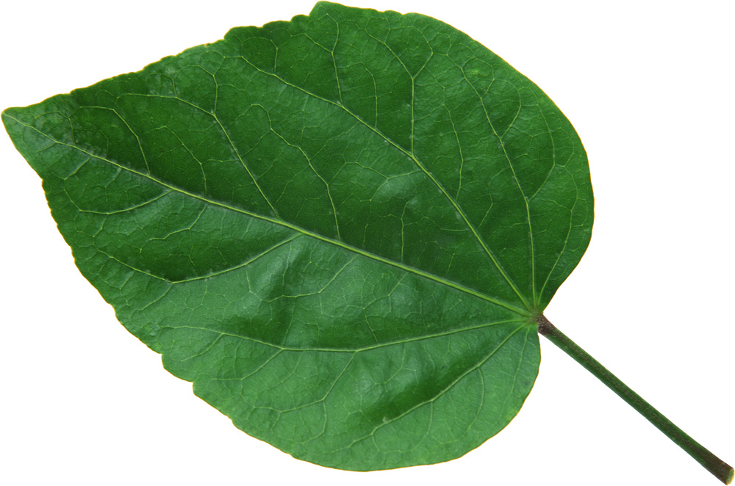
G外高桥方面称，2005年6月20日,G外高桥发现其存放在国海营业部证券保证金账户余额与经审计的公司2003年度和2004年度的报表明细账上金额严重不符。后经公安机关查证，上述金额已经被公司原财务部经理黎明红和国海营业部原总经理金一敏挪用，一部分资金用于炒股，一部分资金转移至其他公司账上。

Slide 12
G外高桥在其仲裁申请书中还称，通过比较明细账和国海营业部提供的资金变动情况表和对账单，发现在2003年及2004年间G外高桥共有8000万元没有进账。
G外高桥还称，另有约14000万元保证金在进入保证金账户后被相关人员转出账户挪作他用而未在G外高桥的会计资料中做任何记载，且外高桥的财务记录中的证券买卖和利息计提金额也与实际情况不符合。
为此，G外高桥认为：“对于此等导致G外高桥会计报表严重失实的重大错误和舞弊行为，作为国际知名的四大会计师事务所之一的普华永道在实施审计后竟然毫无察觉，依然出具无保留意见的审计报告。”
G外高桥的代理人、上海小耘律师事务所陈芳对本报记者表示：“截至案发时，G外高桥尚有 223716578元资金未收回。”
黎明红与金一敏已经被公安机关羁押。据上海浦东新区人民法院透露，该案将在5月17日开庭审理，罪名是涉嫌挪用资金。

Slide 13
事实上，从现在披露的案件事实看，该案应定性为职员舞弊。从审计角度上，舞弊一般分为管理层舞弊及职员舞弊：管理层舞弊一般指财务报表舞弊，操纵财务报表一般不会导致企业资产的直接损失，受损主要是企业外部人士，如投资者及债权人；而职员舞弊典型表现就是贪污（包括回扣）、挪用及盗窃，会直接导致企业的资产损失。外高桥2亿资金损失案，根据公司公开信息披露认定是挪用，而不是委托理财，所以是职员舞弊。

Slide 14

三、各方说辞：

Slide 15
(一)来自G外高桥的声音：
在对财务报表进行的审计上，G外高桥在其仲裁申请书中称，通过比较明细账和国海营业部提供的资金变动情况表和对账单，发现在2003年及2004年间G外高桥共有8000万元没有进账，同时另有约14000万元保证金在进入保证金账户后被相关人员转出账户挪作他用而未在G外高桥的会计资料中做任何记载，且外高桥的财务记录中的证券买卖和利息计提金额也与实际情况不符。但普华永道却在对外高桥2003年度和2004年度的各项财务报表进行审计后，于2004年4月8日、2005年4月1日出具了无保留意见的审计报告。

Slide 16
在审计程序上，外高桥方面称，普华永道在对前述保证金账户资金余额实施函证时，均未直接向证券公司发出询证函，相反却交给外高桥的相关人员处理。询证函的发出和收回均控制在外高桥的相关人员手中，为相关人员弄虚作假掩盖挪用资金行为创造了机会。普华永道未对询证函的发出和收回保持有效控制，已表明收回的询证函不可靠，但普华永道仍没有实施其他适当的审计程序予以证实或消除疑虑。
外高桥管理层认为，普华永道未保持应有的职业谨慎、未实施有效的审计程序，即出具了无保留意见的审计报告，从而使外高桥蒙受了巨额经济损失。

Slide 17
(二)来自普华永道的声音：
2005年9月20日，普华永道香港/中国总法律顾问Chris Harford代表普华永道回复称，其对G外高桥的损失不承担任何责任，故拒绝就任何刑事的赔偿进行协商。
普华永道认为其已经履行了为G外高桥提供服务过程中的全部义务。理由是双方在2003年、2004年签订的《审计业务约定书》中约定了“免责条款”。该条款称：“除因本事务所故意的不当行为或欺诈行为所引起的索赔事项外，本事务所概无义务向贵公司（指G外高桥）赔偿任何超过本约定 书中所支付的专业服务费的金额，无论这些损失是因侵权、违约或其他原因引起。”
普华永道还在其中强调，它无义务对任何与约定书提及的服务有关的直接、间接的损失、利润损失或未能实现的预期节支负责。

Slide 18
四、关注焦点及分析：

Slide 19
焦点一：普华永道是否存在重大过失？
在进行审计业务之前双方签订的《审计业务约定 书》是一份经济合同，是受《合同法》约束的，依照《合同法》规定，基于合同自由原则，对双方当事人自愿订立的免责条款，法律原则上不加干涉；但同时法律也规定，因故意或者重大过失造成对方财产损失的免责条款无效。目前很多CPA为了保护自己，在审计报告或验资报告上加了各种限制用途的声明，这些声明是否有法律效力仍在争论之中，因此尽管普华永道在《审计业务约定书》作了免责声明，但普华永道不规范询证是属于一般过失、重大过失或故意却成为了庭审辩论的焦点之一。

Slide 20
根据相关法律规定，重大过失是指连起码的职业谨慎都不保持，对重要的业务和实物不予关注；对注册会计师而言，则是指根本没有遵循执业准则或没有按执业准则的基本要求执行审计。
在本案中，普华永道没有遵循应有的谨慎性原则，在对重要的货币资金进行审计时，将询证函的发出和收回控制在客户手中，没有表现出一个注册会计师应有的专业胜任能力。但是否询证不当就应该算作重大过失呢？我们的观点是否定的。由于询证不当，可能造成该询问事宜造成错漏，但要视该询证项目的重要性而定。如果该询证项目十分重要，则普华永道的做法就应该是重大过失，但如果该询证项目重要性不是很大，那么不应该构成重大过失。

Slide 21
从另一方面来说，该项目货币资金数额巨大，仅仅凭询证函是不可以确认这笔存出保证金的存在的。一个合格的注册会计师，应当保持职业怀疑态度，运用专业知识、技能和经验，获取和评价审计证据。正因为这笔项目金额巨大，所以注册会计师应该表现出更大的关注，考虑重大错报风险，提高该项目的重要性水平，实施更多的审计程序，包括考虑大笔资金往来项目是否获得管理层同意，相关交易是否获得适当的授权批准，询问管理层存入该大笔资金项目的目的和获得他们的书面证明。从这个方面来考虑，可以认为：本案中，普华永道在货币资金的审计上面是有重大过失的，应该承担相应的责任。

Slide 22

焦点二 普华永道是否应该赔偿？
从四个方面分析：
① 不实报告
② 注册会计师的过失
③ 利害关系人的损失
④ 会计师事务所的过失与损害事实之间的因果关系

Slide 23
虽然由于普华永道的重大失误而造成此次审计失败，但普华永道不应承担赔偿责任。对于注册会计师的侵权责任，有四个法律要件，即存在不实报告、注册会计师的过失、利害关系人的损失、会计师事务所的过失与损害事实之间的因果关系。
不实报告
首先，普华永道出具的审计业务报告应认定为不实报告。根据相关规定，会计师事务所违反执业准则以及诚实公允的原则，出具的具有虚假记载、误导性陈述或重大遗漏的审计业务报告，应认定为不实报告
注册会计师过失
其次，正如之前所分析的一样，普华永道在审计过程中有重大过失，这是导致审计失败的一个原因。
利害关系人的损失
再则，本案中的利害关系人并不明确，确认利害关系人的身份困难重重。根据相关规定，因合理信赖或者使用会计师事务所出具的不实报告，与被审计单位进行交易或者从事与被审计单位的股票、债券等有关的交易活动而遭受损失的自然人、法人或者其他组织，应认定为注册会计师法规规定的利害关系人。对于2亿的损失，直接受害者是公司股东，然而他们却不符合利害关系人的条件。

Slide 24
因果关系
最后，由于本案人员内外勾结，即使普华永道实施了规范的询证函制度，并且保持了足够的职业怀疑态度，也可能很难发现该舞弊行为。
所以，普华永道虽然有重大过失，但由于被审计单位所受到的损失跟普华永道没有直接关系，因此，我们认为普华永道在本案中不应该承担赔偿责任。

Slide 25

焦点三 普华永道应承担何种责任？
★ 会计师承担次要责任
★ 会计师承担补充责任

Slide 26

会计师承担次要责任
即使会计师没有发现客户的重大职员舞弊，导致客户未能及时发现舞弊，使客户的损失加大，会计师也不是对客户的职员舞弊导致的损害承担全部赔偿责任，而只是对损害加大部分承担赔偿责任；即使是会计师要对客的职员舞弊承担损害赔偿之责，建立、健全有效的内部控制是客户的职责，在客户的资产控制有重大缺陷的前提下，客户应对其职员舞弊承担主要责任，会计师承担次要责任。

Slide 27
会计师承担补充责任
会计师承提的次要责任也是一种补充责任。所谓补充责任是指客户的资产损失主要加害人未清偿之前，不得向次加害人提起赔偿之求；但目前刑案未结，对犯罪嫌疑人及相关被告包括国海证券提起民事索赔并强制执行之前，不得向会计师提出索赔，也就是说，只是直接加害人已被法庭裁定再无可执行资产赔偿被害人损失时，被害人（客户）才可以向中介机构提出索赔。

Slide 28
五、补充思考：
是会计责任还是审计责任？？？

Slide 29
审计责任与会计责任的区别
从双方的权责上看，保证公司有运行良好的内部控制制度，从而进一步保证公司资产的完整、不受损失及对外提供的财务报告的真实、完整，是公司管理当局责无旁贷的会计责任，而注册会计师的审计责任则是验证财务报告的真实性。无疑，审计责任是无论如何都不能替代管理当局的会计责任的。如果审计人员承担一部分或者全部会计责任，那么审计人员就无法再承担审计责任，因为这样他就得验证自己的工作，这完全违背了设立审计制度的初衷。在注册会计师没有串谋舞弊的情形下，试图让注册会计师承担公司主要的经济损失是没有道理的。

Slide 30
会计责任和审计责任是两种虽有联系却又截然不同的责任。在我国，从法律关系上说会计责任由《会计法》、《企业会计准则》和相关的会计法规界定，而审计责任是由《注册会计师法》和《独立审计准则》界定的(我国目前的法律体系在二者的界定上仍存在一定的模糊性) 。从双方的权责上看，保证公司有运行良好的内部控制制度，从而进一步保证公司资产的完整、不受损失及对外提供的财务报告的真实、完整，是公司管理当局责无旁贷的会计责任，而注册会计师的审计责任则是验证财务报告的真实性。

Slide 31
无疑，审计责任是无论如何都不能替代管理当局的会计责任的。这里做进一步分析的逻辑关系是，如果审计人员承担一部分或者全部会计责任，那么审计人员就无法再承担审计责任，因为这样就变 成了他要验证自己的工作了，这完全违背了设立审计制度的初衷。
就G外高桥案件来看，公司的内部控制出现了明显的漏洞，在长达三年多的时间内，公司的财务经理都可以轻易调动公司的大笔资金竞无人察觉，他是如何获得如此大的权力以及公司的货币资产(最容易失窃的资产)管理为什么有如此大的漏洞都不得而知，显然，在事发后公司的管理当局并没有深刻检讨自己的责任，而是一味迁怒于注册会计师。虽然在本案中，注册会计师没有按《独立审计准则》的规定进行函证(可能存在笔者上文分析的一些原因，但那些原因不能成为注册会计师规避责任的理由)，出现了明显的工作失误，但是，注册会计师的审计责任毕竟是次要的，更重要的是从现有的证据来看根本不存在注册会计师串谋舞弊的情况，在这样的情形下，试图让注册会计师承担如此大的经济损失是没有道理的。

Slide 32

Thank you!

